Slide 1
CAPÍTULO 24
Anatomia do pedido: papel, contexto, tarefa, formato e critérios
Parte V — Prompts e interação crítica
Inteligência Artificial Aplicada à Educação · Araken de Medeiros Santos
Notes:
Abertura do capítulo 24. Apresente o tema e peça que a turma pense em uma situação do dia a dia relacionada.

Slide 2
O que vamos aprender
Entender o que é um prompt e por que sua qualidade importa
1
Redigir os cinco componentes: papel, contexto, tarefa, formato, critérios
2
Partir de objetivos de aprendizagem, não de temas soltos
3
Transformar um pedido vago em um pedido claro
4
Reconhecer o que um bom pedido não garante
5
IA aplicada à Educação · Cap. 24
Notes:
Apresente os objetivos. Avise que o capítulo dá um roteiro simples de cinco perguntas, não uma fórmula mágica. Peça que cada pessoa pense em um pedido que já fez a uma IA e não funcionou. Tempo: 2 minutos.

Slide 3
FAÇA UMA AULA SOBRE FRAÇÕES
O que você diria a um professor substituto que não conhece a sua turma?
Cena fictícia: a resposta veio longa e bem escrita, mas servia para qualquer turma.
IA aplicada à Educação · Cap. 24
Notes:
Conte a cena de Luciana: 'Faça uma aula sobre frações'. A resposta serve para qualquer turma. Pergunte à turma o que o substituto precisaria saber para dar aquela aula. Deixe 2 minutos.

Slide 4
Prompt: o que o sistema tem para trabalhar
O QUE É
É COMO…
É tudo o que escrevemos ou anexamos para gerar a resposta. O que não está no pedido, o sistema preenche com o mais comum.
pedir 'uma estante' ao marceneiro: sem altura, peso e orçamento, ele faz algo, mas talvez não caiba.
“Pedir bem e conferir bem são o mesmo cuidado.”
IA aplicada à Educação · Cap. 24
Notes:
Prompt é tudo o que escrevemos ou anexamos para que o sistema gere uma resposta. O sistema leva em conta o que está na conversa; se a série, o objetivo e o tempo não estão lá, ele preenche com o que é mais comum. Peça um exemplo de lacuna em pedidos que a turma já fez.

Slide 5
Três ideias sobre como o sistema lê
1
2
3
Contexto da conversa
Janela de contexto
Instruções do sistema
Se série, objetivo e tempo não estão lá, ele usa o mais comum.
Em textos longos, o meio pode ser mal usado. Essencial no começo.
Orientações escondidas variam entre produtos e explicam respostas diferentes.
IA aplicada à Educação · Cap. 24
Notes:
Três ideias para entender o que acontece. Contexto da conversa. Janela de contexto: alguns modelos usam pior o que fica no meio de entradas longas, então coloque o essencial no começo e repita brevemente ao final. Instruções do sistema, escondidas, que variam entre produtos e versões e explicam respostas diferentes ao mesmo pedido.

Slide 6
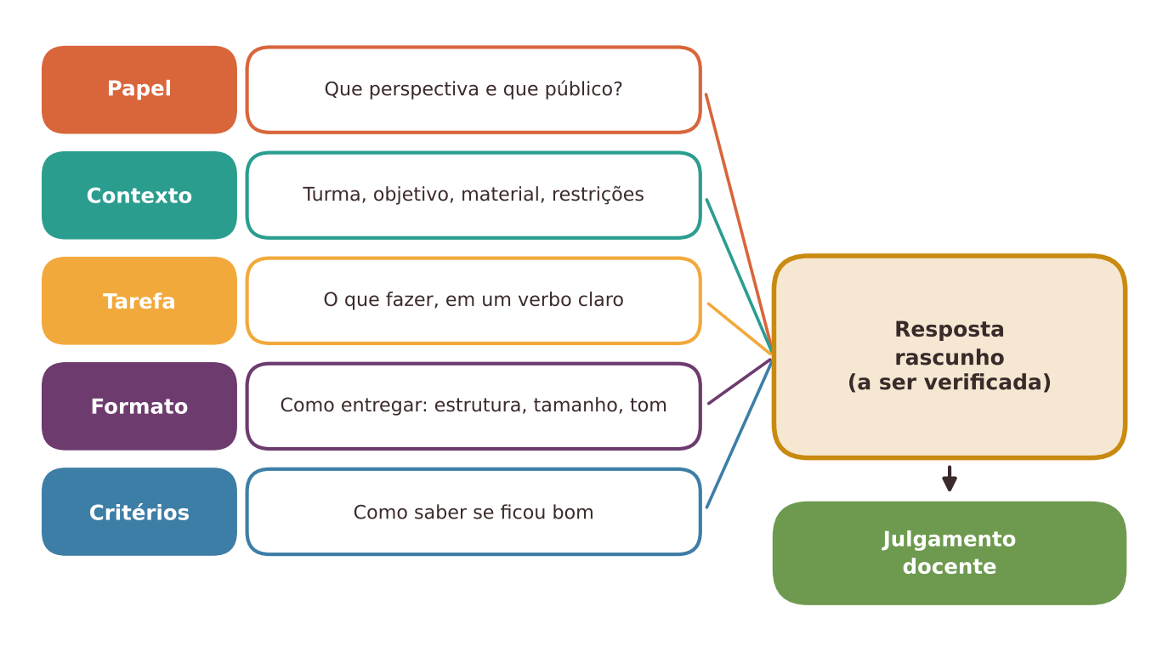
Os cinco componentes e o julgamento docente
Figura 24.2 — Papel, contexto, tarefa, formato e critérios alimentam um rascunho.
IA aplicada à Educação · Cap. 24
Notes:
Os cinco componentes alimentam um rascunho que passa pelo julgamento docente. Mostre a figura como mapa da aula: vamos percorrer cada caixa. Insista que o resultado é rascunho a ser verificado.

Slide 7
Papel e contexto
1
2
3
4
Papel
'Você é especialista'
Contexto
Sem dados pessoais
Perspectiva, público e tom. Ajuda na linguagem, não na exatidão.
Não tornou as respostas factuais mais precisas de modo consistente.
Turma, objetivo, conhecimentos prévios, tempo, recursos e restrições.
Descreva a turma em termos gerais, nunca estudantes pelo nome.
IA aplicada à Educação · Cap. 24
Notes:
Papel e contexto. Papel define voz, público e tom; ajuda no tom e na linguagem, não na exatidão. Um estudo com vários modelos e centenas de papéis encontrou que acrescentar persona a perguntas factuais não melhorou de modo consistente a precisão. Contexto é o que mais separa rascunho genérico de útil, sem dados pessoais.

Slide 8
Tarefa, formato e critérios
1
2
3
4
Tarefa
Formato
Critérios
Reescrever antes de desistir
Um verbo claro e uma coisa por vez: liste, compare, proponha.
Tabela, lista, limite de palavras, linguagem simples.
O que é bom e o que evitar. Escreva antes de ver a resposta.
Pequenas mudanças alteram a resposta; teste outra forma.
IA aplicada à Educação · Cap. 24
Notes:
Tarefa, formato e critérios. Tarefa: verbo observável e uma coisa por vez; pedir tudo de uma vez gera um conjunto raso. Formato economiza edição. Critérios são a lista de verificação que você mesmo usará; redija antes de ver a resposta. Pequenas mudanças na formatação do pedido alteram respostas: se não funcionou, reescreva.

Slide 9
Cinco perguntas antes de digitar
1
2
3
4
5
Quem vai ler ou usar a resposta?
O que a turma já sabe e o que não sabe?
O que o texto deve fazer?
Em que formato preciso?
Como vou julgar se ficou bom?
›
›
›
›
Se não sabe responder, o problema é de planejamento, não de ferramenta.
IA aplicada à Educação · Cap. 24
Notes:
Antes de digitar, responda por escrito a cinco perguntas. Se você sabe responder, o pedido está praticamente escrito. Se não sabe, o problema talvez seja de planejamento, não de ferramenta. Faça em 2 minutos com a turma.

Slide 10
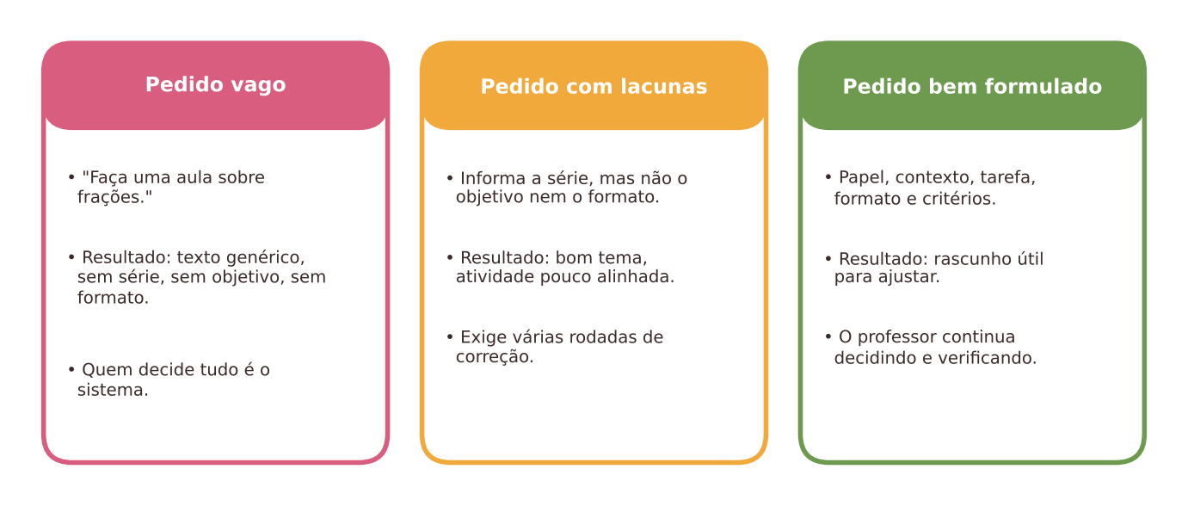
Vago, com lacunas, bem formulado
Figura 24.3 — Três pedidos sobre o mesmo tema e o que costuma resultar de cada um.
IA aplicada à Educação · Cap. 24
Notes:
Três pedidos sobre o mesmo tema: vago gera texto genérico, com lacunas gera atividade pouco alinhada, bem formulado gera rascunho útil para ajustar. Em todos, o professor decide e verifica.

Slide 11
O pedido de Luciana: antes e depois
Versão 1 (vaga)
Versão 3 (estruturada)
'Faça uma aula sobre frações.'
Texto serve para qualquer turma
Dez exercícios de calcular
Será reescrito quase inteiro
Papel, contexto, tarefa, formato e critérios
28 estudantes, 50 minutos, só quadro e papel
Tabela com atividade, material e possível erro
Pede: 'liste o que supôs e o que conferir'
IA aplicada à Educação · Cap. 24
Notes:
Compare a versão 1 e a versão 3 do pedido de Luciana. A versão 3 não garante aula perfeita, mas devolve algo sobre o qual ela pode decidir. A versão 1 será reescrita quase inteira. Observe o fecho: pedir que liste o que supôs torna visíveis as lacunas que o sistema preencheu.

Slide 12
Acréscimos que reduzem o risco
1
2
3
4
Alternativas
Suposições
Incerteza
Material fornecido
'Dê duas abordagens e diga quando cada uma serve.' Devolve a escolha ao professor.
'Liste o que você supôs.' Torna visíveis as lacunas.
'Marque com [verificar] datas, nomes e citações.' Não é garantia.
'Use só o texto abaixo.' Reduz a invenção, mas não a elimina.
IA aplicada à Educação · Cap. 24
Notes:
Quatro acréscimos simples: alternativas, suposições explícitas, sinalização de incerteza e uso apenas do material fornecido. Nenhum é garantia: o sistema pode errar ao indicar o que é incerto, e colar o trecho reduz a invenção mas não a elimina.

Slide 13
Pare e verifique
'Seja preciso' ou 'não erre' não impede o erro
!
Tom seguro não indica correção
!
Confira fatos, contas, história, leis e saúde em fonte confiável
!
Um pedido detalhado pode induzir a confiar demais
!
IA aplicada à Educação · Cap. 24
Notes:
Pare e verifique: pedir 'seja preciso' ou 'não erre' não impede o erro. O tom seguro não indica correção. Todo conteúdo factual, matemático, histórico, legal ou de saúde precisa de conferência em fonte confiável antes do uso com estudantes.

Slide 14
Do tema ao objetivo
Parte do tema
Parte do objetivo
'Crie uma atividade sobre o ciclo da água.'
Material 'sobre' o tema
Sem critério de sucesso
Sem tempo nem recursos
Explicar com desenho e frase como a água circula
Atividade de 40 min com copos, plástico e sol
Pergunta final para ver se compreenderam
Pede erros comuns para eu observar
IA aplicada à Educação · Cap. 24
Notes:
Comece pelo objetivo, e não pelo tema. 'Uma atividade sobre o ciclo da água' gera material sobre o tema. O pedido com objetivo observável gera material alinhado. Aproveite também para pedir erros comuns, mas confira com sua experiência e fontes.

Slide 15
Modelos de pedido por nível
1
2
3
4
Infantil e fundamental
Médio e profissional
Superior
Pós-graduação
Brincadeiras sem telas; sequência do concreto ao abstrato, com suposições.
Situação-problema com dados fictícios e gabarito a conferir.
Roteiro de seminário só com as leituras listadas; extras 'a conferir'.
Leitor crítico do seu texto: aponta lacunas, não reescreve nem sugere fontes.
IA aplicada à Educação · Cap. 24
Notes:
Modelos de pedido por nível, pontos de partida para adaptar. Em todos o destinatário do texto é o professor; contato direto de crianças pequenas exige cuidados específicos. Educação infantil: brincadeiras sem telas. Fundamental: sequência do concreto ao abstrato. Médio e profissional: situação-problema com dados fictícios. Superior e pós: roteiro de seminário e leitura crítica do próprio texto.

Slide 16
O que a pesquisa permite afirmar
1
2
3
A forma importa
Persona: efeito incerto
O que não sabemos
Instruções explícitas ajudam; pequenas mudanças de formatação alteram respostas. Estudos de laboratório.
Em perguntas factuais, não melhorou a precisão de modo consistente.
Se ensinar técnicas de prompt melhora o ensino. Não há formato único comprovado.
IA aplicada à Educação · Cap. 24
Notes:
O que a pesquisa permite afirmar. A forma do pedido influencia as respostas, mas em tarefas de laboratório. Persona tem efeito incerto. Pessoas sem formação técnica exploram pedidos de modo pouco sistemático, o que sugere a importância de formação e prática. Não sabemos se ensinar técnicas de prompt melhora aprendizagem em contextos reais.

Slide 17
Atividade 1: reescrevendo pedidos vagos
PASSO A PASSO
TEMPO
Receber três pedidos vagos reais e anônimos
Preencher, sem IA, a tabela dos cinco componentes
Reescrever como texto único, com objetivo, tempo e recursos
Testar a versão vaga e a reescrita e comparar
Trocar entre duplas com lista de verificação
Plenária: o que o melhor pedido não resolveu?
90 minutos
PRODUTO
Tabela dos componentes, pedido reescrito, comparação e modelo pessoal
POUCOS RECURSOS
Tudo em papel; o facilitador leva respostas genéricas e específicas já geradas.
IA aplicada à Educação · Cap. 24
Notes:
Atividade 1: reescrevendo pedidos vagos. Em duplas, comecem sem IA preenchendo a tabela dos cinco componentes, depois reescrevam. Se houver acesso, testem a versão vaga e a reescrita; sem acesso, o facilitador traz respostas preparadas. Plenária: o que o melhor pedido não resolveu?

Slide 18
Atividade 2: biblioteca de modelos de pedido
PASSO A PASSO
TEMPO
Listar dez tarefas recorrentes e classificar
Escolher três tarefas para apoio de IA
Escrever um modelo de cinco componentes para cada uma
Acrescentar uma lista de verificação a cada modelo
Testar duas vezes e trocar com um colega
Guardar a versão final com data e limitações
2 sessões de 60 minutos
PRODUTO
Três modelos com listas de verificação e a classificação das tarefas
POUCOS RECURSOS
Cartões de papel, um por modelo, em pasta de planejamento; teste em duplas.
IA aplicada à Educação · Cap. 24
Notes:
Atividade 2: biblioteca pessoal de modelos. Liste dez tarefas recorrentes, classifique em pode, com cuidado ou não delegar, escolha três, crie modelos com campos entre colchetes e lista de verificação. Teste duas vezes e peça a um colega que use o modelo.

Slide 19
Riscos e limites
Falsa sensação de controle e erros que passam despercebidos
!
Dados pessoais colocados no pedido por descuido
!
Homogeneização: pedidos copiados geram materiais iguais
!
Gastar mais tempo ajustando o pedido do que escrevendo à mão
!
IA aplicada à Educação · Cap. 24
Notes:
Riscos do capítulo: falsa sensação de controle, erros fluentes, dados pessoais no pedido, vieses, homogeneização, sensibilidade à formulação, tempo demais ajustando o pedido, e terceirizar o planejamento. Lembre que, às vezes, escrever à mão é mais rápido.

Slide 20
Dispensar a IA: a ficha de papel basta
Dispense a IA se
Sem tecnologia
O pedido exigir dados pessoais ou sigilosos
Você ainda não sabe o que quer
Escrever do zero for mais rápido
Não há como verificar a precisão
Ficha de papel com os cinco campos
Roteiro de planejamento, com ou sem IA
Dinâmica do desenho: instruções vagas e detalhadas
Um computador: preparar em papel e testar em grupo
IA aplicada à Educação · Cap. 24
Notes:
Quando dispensar a IA e a alternativa sem IA: uma ficha de papel com os cinco campos serve como roteiro de planejamento com ou sem IA. A dinâmica desplugada de instruções vagas e detalhadas com desenho é ótima com crianças. O valor do capítulo está em especificar o que se quer.

Slide 21
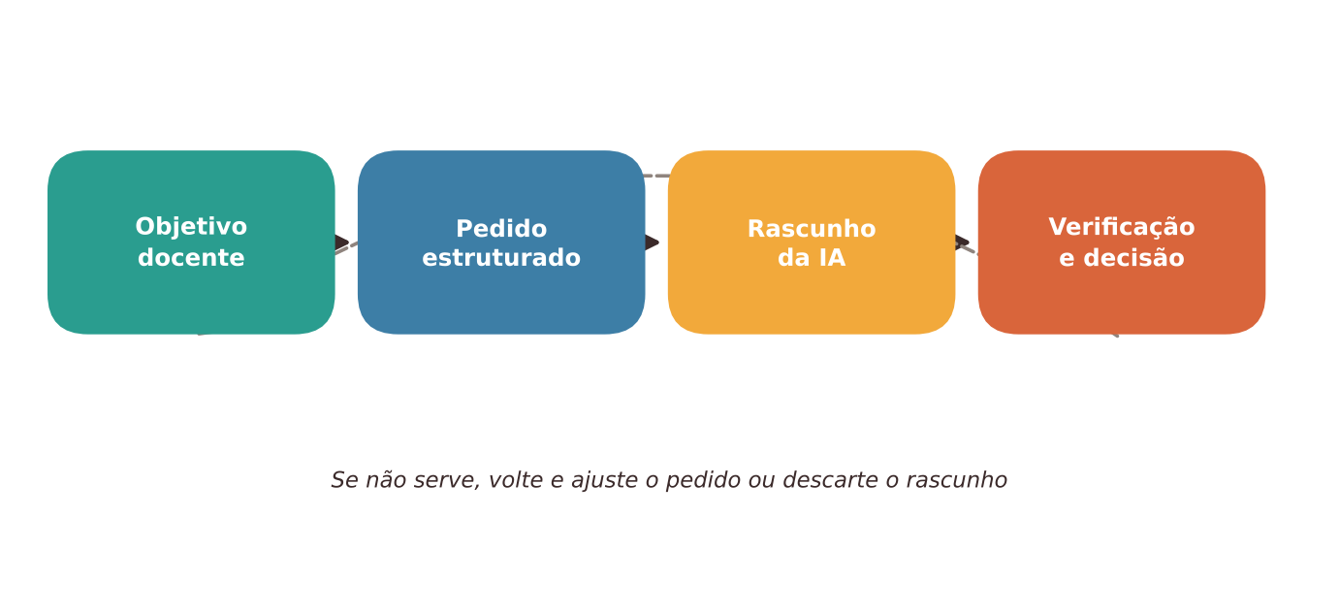
Síntese: do objetivo à decisão
Figura 24.4 — O pedido parte do objetivo docente e termina na verificação e na decisão.
IA aplicada à Educação · Cap. 24
Notes:
Síntese: objetivo docente, pedido estruturado, rascunho da IA, verificação e decisão. A seta tracejada de volta indica que, se o rascunho não serve, se ajusta o pedido ou se descarta.

Slide 22
O que vale a pena lembrar
✓
Prompt melhora a utilidade do rascunho, não a verdade
✓
Cinco componentes: papel, contexto, tarefa, formato e critérios
✓
Contexto separa rascunho genérico de útil; sem dados pessoais
✓
'Aja como especialista' não torna a resposta mais verdadeira
✓
Comece pelo objetivo; peça suposições e o que conferir
✓
O professor decide, verifica e responde pelo que usa
IA aplicada à Educação · Cap. 24
Notes:
Releia os pontos. Peça que cada um escolha um componente que costuma esquecer e se comprometa a incluí-lo no próximo pedido. Feche com a frase: o professor decide, verifica e responde pelo que usa.

Slide 23
Para pensar na sua prática
Que pedido você faria hoje? Que informações da turma faltariam?
?
Em que tarefas escrever o pedido é mais trabalhoso do que escrever o texto?
?
Como explicar a um colega que um pedido bem escrito não garante resposta correta?
?
Que modelos de pedido você compartilharia com a equipe?
?
IA aplicada à Educação · Cap. 24
Notes:
Dê 5 minutos de escrita. Peça que duplas troquem um pedido real e apontem qual componente falta.

Slide 24
Pedir bem ajuda. Conferir bem decide.
A docência é insubstituível.
Obrigado(a)!
Notes:
Encerramento. Convide a turma a escolher uma ideia para experimentar nesta semana.

